Slide 1
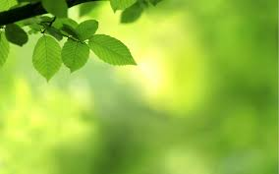
ТЕМА УРОКА::
Спорт в нашей
Жизни
Раздел: «Мы выбираем спорт»
5 класс
Учитель русского языка и литературы школы-гимназии №1
Казибаева Балхия Чарджабайевна.

Slide 2
Цели урока:
С5- определить верные и неверные утверждения по прослушанному тексту;
Г5- участвовать в диалоге;
Ч4- владеть разными видами чтения;
П6- создавать тексты , именно стихотворение пятистишие т.е. синквейн , используя элементы разговорного и художественного стилей.
ИЯЕ- 1.2.- использовать определения , согласовывая с существительными.

Slide 3
Эмоциональный настрой
«Хорошее настроение»

Slide 4
Проверка домашнего задания
Работа по карточкам (индивидуальное задание)
1.Подчеркните только предложения
Вовка плавал в море хорошо.
И однажды
Отряд идет в поход.
На футбольном поле
2.Подчеркните главные члены предложения
1)Вовка не верил своему счастью.
2)В этот день Вовка не пришел на обед.

Slide 5
Правильные ответы
1.Подчеркните только предложения
Вовка плавал в море хорошо.
Отряд идет в поход.
2.Подчеркните главные члены предложения
1)Вовка не верил своему счастью.
2)В этот день Вовка не пришел на обед.

Slide 6
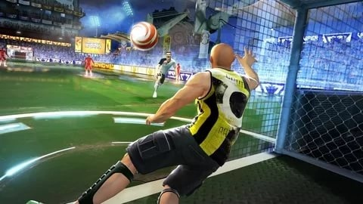
Семнадцатое апреля.
Классная работа
Спорт в нашей жизни

Slide 7
Определение темы урока
Сравните пары предложений.В каких предложениях сообщается о событии кратко, в каких --- подробно?
1.Спортсмены тренируются.--- Спортсмены тренируются в спортивном зале.
2.Ребята играют.--- Ребята играют в футбол в школьном дворе.

Slide 8
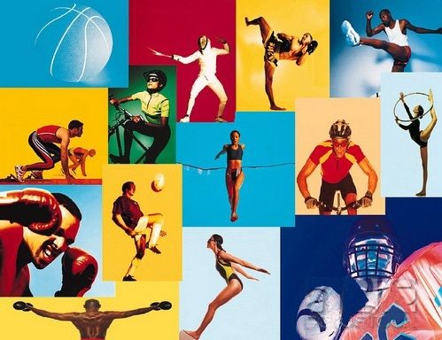
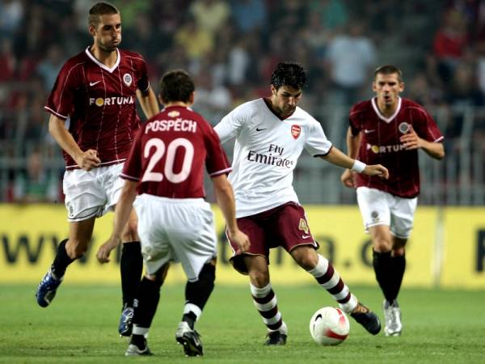
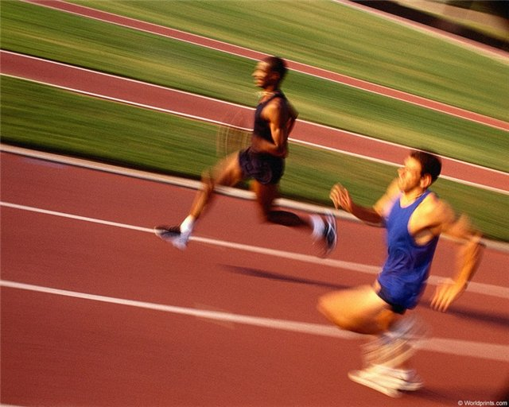
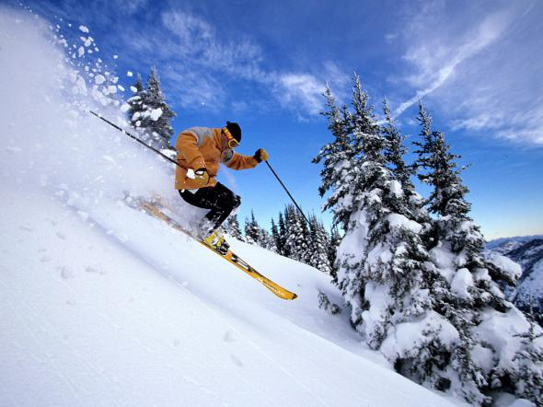
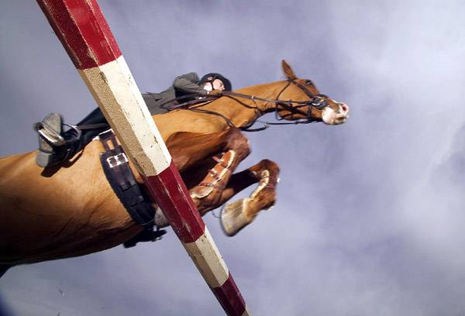
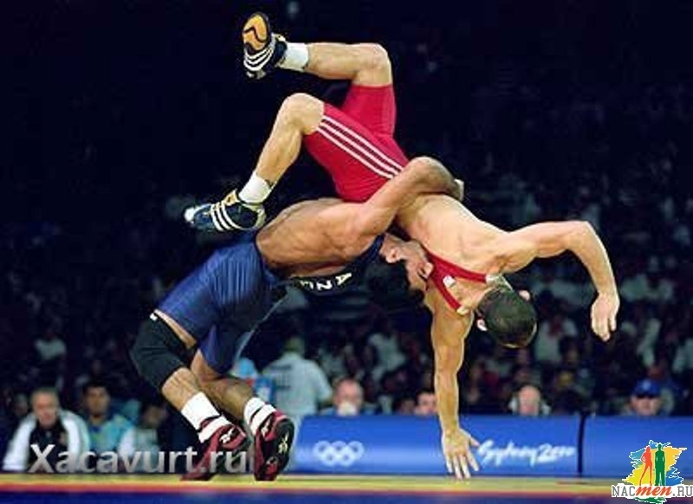
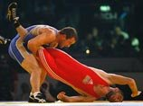
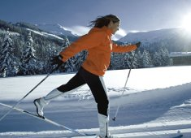
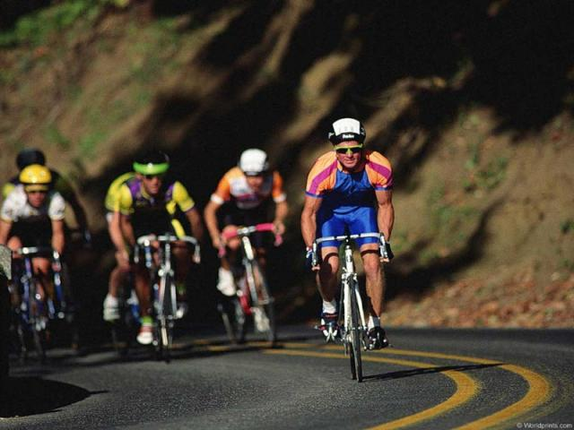
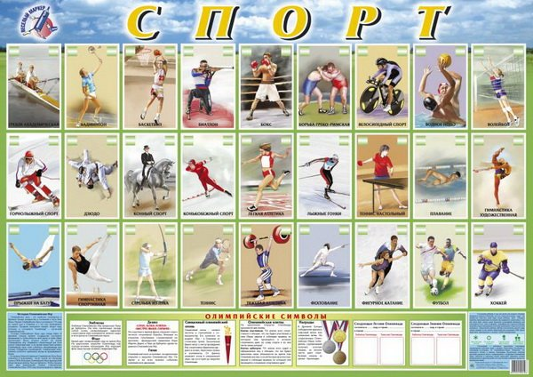

Slide 9
1.Слушание
Прослушайте текст и
Определите верные и неверные утверждения.
1.Азиатские игры по масштабу уступают Олимпийским играм.
2.Первый раз Азиада проводилась в 1952 году в Греции.
3.После второй мировой войны они стали называться Азиатскими играми.
4.Они проводятся раз в пять лет.
5. Организацией и проведением занимается Олимпийский совет Азии.

Slide 10
Правильный вариант
1.Азиатские игры по масштабу уступают Олимпийским играм.
2.Первый раз Азиада проводилась в 1952 году в Греции.
3.После второй мировой войны они стали называться Азиатскими играми.
4.Они проводятся раз в пять лет.
5. Организацией и проведением занимается Олимпийский совет Азии.

Slide 11
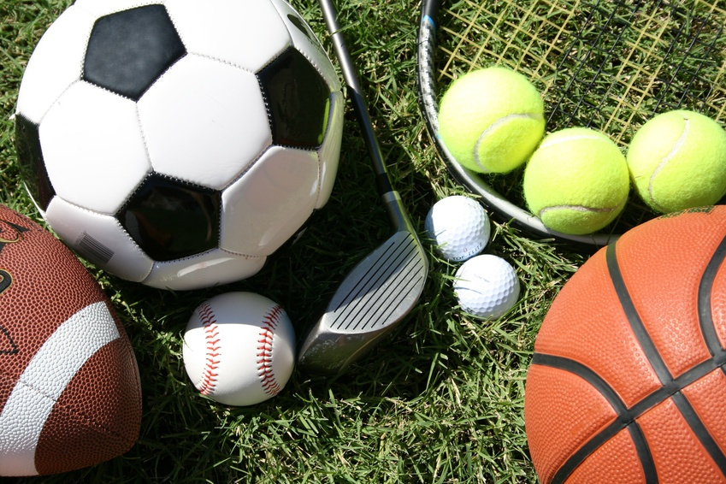
Деление на группы

Slide 12
Учимся применять правило
Ознакомтесь с теоретическими сведениями из учебника о нераспространённых и распространённых предложениях, об определении как второстепенном члене предложения.
(К) Упр.489 Предложения, данные в упражнении приведите в качестве примеров.

Slide 13
Примеры
1.Спортсмены тренируются.--- Спортсмены тренируются в спортивном зале.
2.Ребята играют.--- Ребята играют в футбол в школьном дворе.

Slide 14
Письмо ИЯЕ: работа в группах
Задание 1 группе: Упр.492.Спишите, раскрывая скобки.
Задание 2 группе: Упр.490. Распространите предложения второстепенными членами и запишите их.

Slide 15
Физминутка

Slide 16
Чтение
Задание 1 группе: Упр.491
Прочитайте текст. «Четыре цвета» По содержанию текста нарисуйте иллюстрации.
Задание 2 группе: Упр.496
Прочитайте текст. «Олимпийская школа» По содержанию текста нарисуйте иллюстрации.

Slide 17
Говорение
Составьте небольшой диалог на темы:
1 группа: Спорт в нашей жизни
2 группа: Спортивные игры

Slide 18
Синквейн
Составьте синквейн
1 группа: Спортсмен
2 группа: Тренер

Slide 19
Прием «Верные и неверные утверждения»

Slide 20
Домашнее задание
написать мини – сочинение
на тему «Спорт в моей жизни»

Slide 21
Рефлексия

